Slide 1
DYNAMIC GRAPH ASSIGNMENT
Design of data structure
2nd. Problem solving
경영학부
20115135
양의현

Slide 2

Recap
Topic
Metrics
Odds
No connection
Counter team
Warmonger
Pacifist

Slide 3


Server

Slide 4


Client app

Slide 5
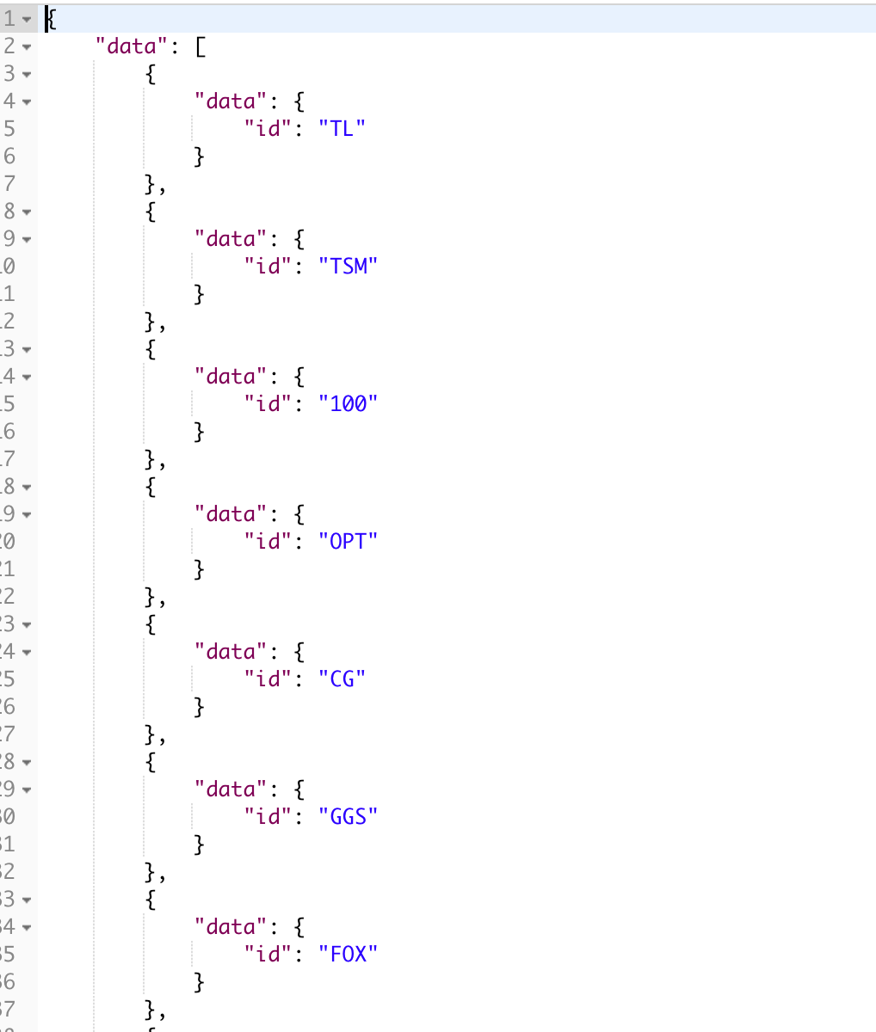
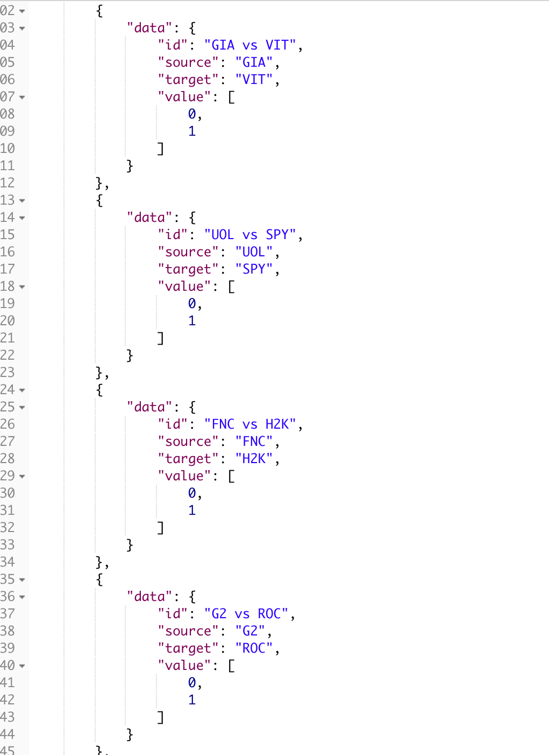
API SPECS
/GET /matches/<int:year>
특정 연도의 리그매치 데이터를 그래프 구조에 맞게 반환
response: Node와 Edge로 이루어진 Array

Slide 6
DEMO

Slide 7
TO DO

Slide 8

Thanks for your attention

